Slide 1
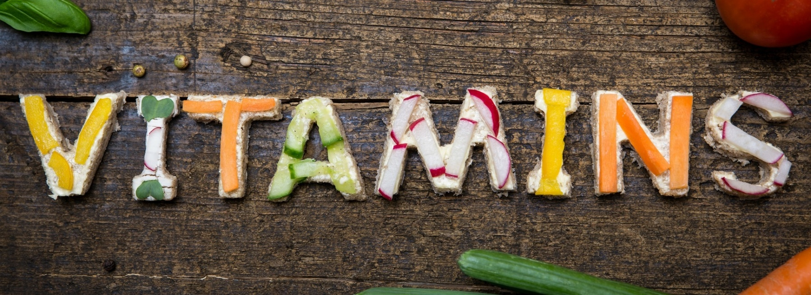
আমার প্রেজেন্টেশনে সবাইকে স্বাগতম

Slide 2
প্রস্তুতকারক
মোঃ উজ্জল হোসেন
ট্রেড ইন্সট্রাক্টর
ফুড প্রসেসিং এন্ড প্রিজারভেশন
ব্যারিস্টার আব্দুস সালাম তালুকদার উচ্চ বিদ্যালয়।
বি.এস.সি (অনার্স) এম.এস.সি (থিসিস সহ)
ফুড টেকনোলজি এন্ড নিউট্রিশনাল সায়েন্স বিভাগ
মাওলানা ভাসানী বিজ্ঞান ও প্রযুক্তি বিশ্ববিদ্যালয়।

Slide 3
এসএসসি ভোকেশনাল বিষয়ঃ ফুড প্রসেসিং এন্ড প্রিজারভেশন ট্রেড-১ (১ম পত্র) শ্রেণীঃ নবম, অধ্যায়ঃ ২য় (লেকচার-৪)

Slide 4
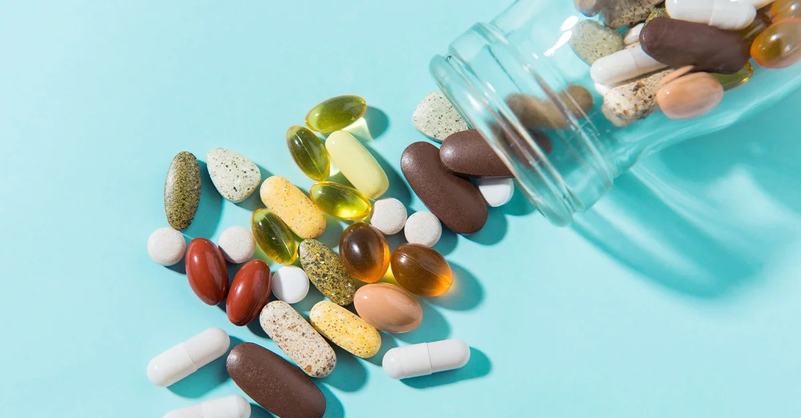
এই লেকচার থেকে শিক্ষার্থীরা যা যা শিখবে…
ভিটামিন বা খাদ্যপ্রাণ কাকে বলে?
ভিটামিনের শ্রেণীবিভাগ।
ভিটামিনের কাজ ও গুরুত্ব।

Slide 5
ভিটামিন বা খাদ্যপ্রাণ
ভিটামিন বা খাদ্যপ্রাণ হলো জৈব খাদ্য উপাদান যা সাধারণ খাদ্যে অতি অল্প পরিমাণে থেকে দেহের স্বাভাবিক পুষ্টি ও বৃদ্ধিতে সহায়তা করে এবং রোগ প্রতিরোধ শক্তি বৃদ্ধি করে। দেহে ভিটামিন বা খাদ্যপ্রাণের অভাবে বিভিন্ন রোগ বা সমস্যার প্রাদুর্ভাব হয়। যেমন ভিটামিন এ এর অভাবে চোখের দৃষ্টিশক্তি ক্ষতিগ্রস্ত হয়ে থাকে।
আবিষ্কারঃ 1911 সালে ভিটামিন আবিষ্কার করেন বিজ্ঞানী ক্যাশিমির ফাঙ্ক। ভিটামিন হল এক ধরনের জৈব পরিপোষক দেহের পুষ্টি ও বৃদ্ধিতে সাহায্য করে।

Slide 6
ভিটামিনের শ্রেণীবিভাগ
দ্রবণীয়তা অনুসারে ভিটামিন কে দুটি শ্রেণিতে ভাগ করা হয়। যথা -
১। জলে দ্রবণীয় ভিটামিন (Water soluble vitamin): যে সব ভিটামিন জলে দ্রবণীয় তাকে জলে দ্রবণীয় ভিটামিন বলে। উদাহরণ-
ভিটামিন B
ভিটামিন C
২। ফ্যাটে দ্রবণীয় ভিটামিন (Fat soluble vitamin): যে সব ভিটামিন ফ্যাটে দ্রবনীয় তাদের ফ্যাটে দ্রবণীয় ভিটামিন বলে। উদাহরণ-
ভিটামিন A
ভিটামিন D
ভিটামিন E
ভিটামিন K

Slide 7
ভিটামিন বি কমপ্লেক্স
ভিটামিন বি কমপ্লেক্স এর ৮ টি ভিটামিন হচ্ছে-
থায়ামিন(বি১)
রিবোফ্লাবিন(বি২)
নায়াসিন(বি৩)
পেন্টোথেনিক এসিড(বি৫)
পাইরিডক্সিন(বি৬)
বায়োটিন(বি৭)
ফোলেট(বি৯)
কোবালামিন(বি১২)
এগুলোকে একসঙ্গে ভিটামিন ‘বি’ কমপ্লেক্স বলা হয়।

Slide 9
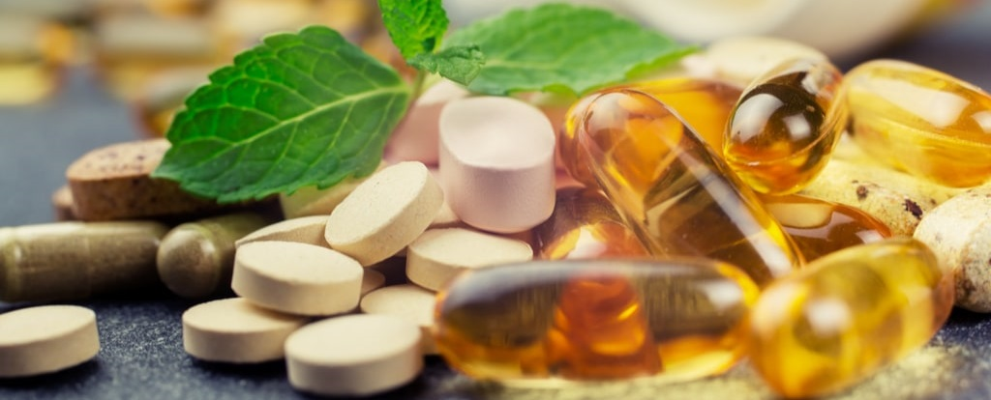
ভিটামিনের কাজ ও গুরুত্ব
প্রকৃতি হিসেবে বিভিন্ন ভিটামিনের কার্যকারিতা আলাদা আলাদা। ভিটামিন এর প্রধান কাজ হল প্রাণী দেহের রোগ প্রতিরোধ ক্ষমতা বৃদ্ধি করা। ভিটামিন এ (Vitamin A) রাতকানা এবং অন্ধত্ব প্রতিরোধ করে, ভিটামিন বি বেরিবেরি ও রক্তহীনতা প্রতিরোধ করে, ভিটামিন ডি রিকেট রোগ প্রতিরোধ করে। ভিটামিন ই বন্ধ্যাত্ব প্রতিরোধ করে, ভিটামিন কে হেমারেজ বা রক্তক্ষরণ প্রতিরোধ করে এবং ভিটামিন সি ও পি স্কার্ভি রোগ প্রতিরোধ করে।

Slide 10
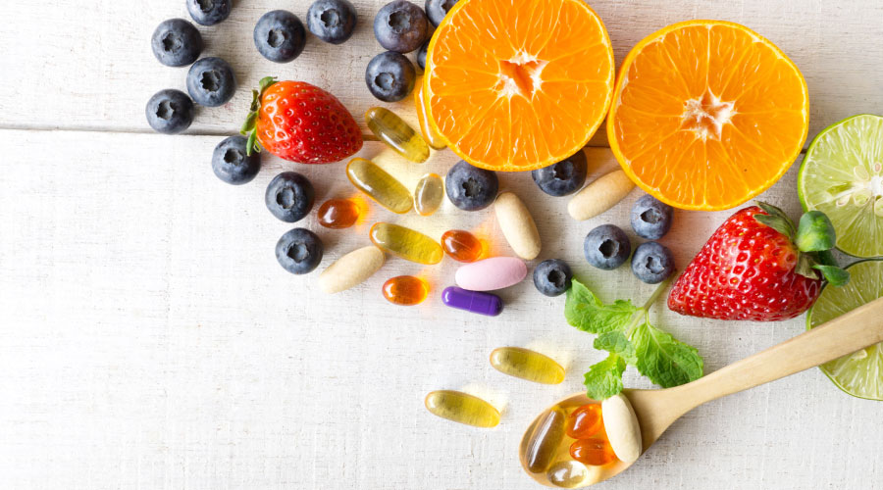
আজকে এই পর্যন্তই সবাই ভালো থেকো…
ধন্যবাদ।

